Slide 1
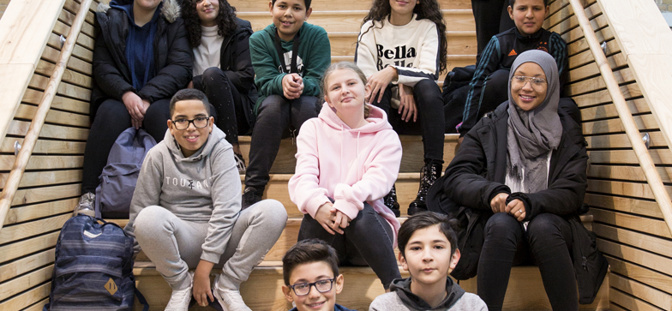


Mobiele telefoons

Slide 2
Thuis of in de kluis
Op het Comenius Lyceum hebben we geen mobiele telefoon bij ons.
Dus: thuis of in de kluis.

Slide 3
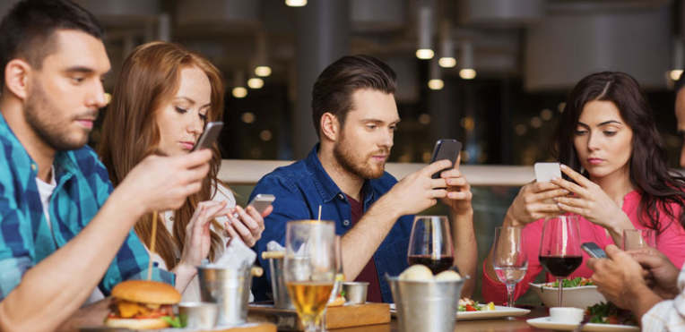
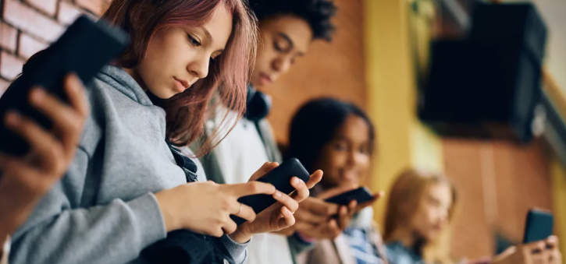
Waarom eigenlijk?
In de les word je minder snel afgeleid.
Je hebt ook meer contact met elkaar. Dat vinden we belangrijk.

Slide 4
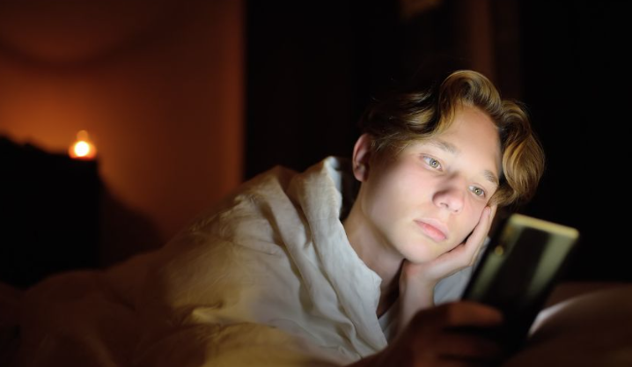
Wist je dat je door mobiele telefoons
Je veel minder goed kan slapen en daardoor minder goed kan presteren op school, minder mentale weerstand hebt en sneller ziek kan worden.

Slide 5
Wist je dat je door mobiele telefoons
Je minder goed kan concentreren en leren.

Slide 6
Herken jij het dat je..
Het gevoel hebt dat je steeds je telefoon op wil pakken om je sociale media te checken?
Laat naar bed gaat, omdat je nog even op Snap wou kijken of nog een Netflix aflevering wou kijken en dan de volgende dag moe bent?

Slide 7
Afspraken
Bij 1e/2e keer inname: De telefoon wordt ingenomen tot en met 16.50h. (Tijdens de toetsweek tot na de laatste toets)
Bij 3e keer inname: De telefoon wordt ingenomen tot en met 16.50h. Tijdens de toetsweek tot na de laatste toets. De receptie belt ouders/verzorgers.
Bij 4e keer inname: De telefoon wordt ingenomen en wordt aan de leerling gegeven nadat de ouders de telefoon hebben opgehaald op school bij de coördinator.
Bij 5e keer inname: De telefoon wordt ingenomen en wordt aan de leerling gegeven nadat de ouders de telefoon hebben opgehaald op school bij de teamleider. Er volgt een passende maatregel, afgestemd op de situatie en in overleg met ouders/verzorgers.

